Slide 1


PROYECTO INTEGRADOR
GRUPO 05

Slide 2



INTEGRANTES
Aragón, Jose
Cortinez, Mayra
Del Valle, Jose
Romero Raúl - SCRUM MASTER
Yapura Emmanuel

Slide 3

1
Introducción, objetivos organización.
2
Gráficos, prototipado.
Contenido
3
Estructura Backend y
Frontend.
4
Links y Conclusiones.

Slide 4
1
INTRODUCCIÓN
NUESTRA METODOLOGÍA

Slide 5
A continuación se presenta el proceso de desarrollo del trabajo final del curso de programación web, utilizando la popular biblioteca de JavaScript, React.
Se nos han presentado diversos desafíos, desde la implementación de componentes reutilizables hasta la integración con una base de datos en tiempo real.
Además, de la experiencia de trabajar en colaboración, y aprender de las soluciones creativas que encontramos para superar los obstáculos.

Slide 6

PRODUCTO
Relevancia y utilidad
Complejidad Técnica
Interés Personal
Buscamos seleccionar un producto que fuera relevante y útil para los usuarios. Queríamos asegurarnos de que nuestro trabajo final tuviera un propósito y pudiera agregar valor a los usuarios finales. Analizamos diferentes ideas y conceptos, teniendo en cuenta las necesidades y tendencias actuales en el mercado.
Queríamos un desafío que nos permitiera aplicar los conceptos y habilidades aprendidos durante el curso. Evaluamos la viabilidad técnica de implementar ciertas características y funcionalidades en relación con nuestro nivel de conocimiento y el tiempo disponible para el proyecto.
Cada miembro del equipo compartió sus preferencias e ideas, y tratamos de encontrar un producto que nos apasionara a todos. Creíamos firmemente que trabajar en un proyecto que nos emocionara personalmente nos mantendría motivados y nos permitiría dar lo mejor de nosotros mismos..

Slide 7
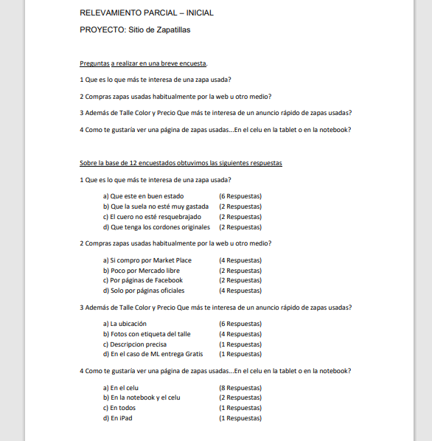

Slide 8

Venta de zapatillas usadas

Slide 9
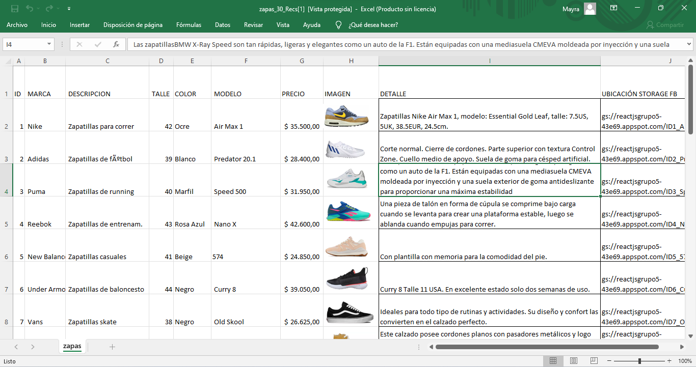

Slide 10




ORGANIZACIÓN
SCRUM
Trello
Marco de trabajo ágil que se centra en la entrega iterativa e incremental de un proyecto, fomentando la colaboración, la adaptabilidad y la mejora continua.
Herramienta de gestión de proyectos en línea que utiliza tableros visuales para organizar y rastrear tareas. Permite a los equipos crear listas de tareas, asignarlas a miembros del equipo, establecer fechas límite y utilizar etiquetas para categorizar y priorizar el trabajo.

Slide 11
GITHUB
RAMAS
PUSH
Permiten crear líneas de desarrollo paralelas para trabajar en diferentes características o solucionar problemas sin afectar la rama principal.
Envía los commits locales al repositorio remoto, actualizando la rama correspondiente
COMMIT
PULL
Guarda los cambios realizados en los archivos y registra un punto en el historial del repositorio local.
Descarga los cambios remotos y los fusiona con la rama local actual, manteniendo el repositorio local actualizado

Slide 12
2
GRÁFICOS
MAQUETADO
PROTOTIPADO

Slide 13




















MAQUETADO Borrador – VENTA DE ZAPATILLAS USADAS
Luego del click le presenta las
opciones de Buscar y Agregar Filtros para poder mostrar las zapatillas disponibles
Desde la pagina Principal el Usuario hace click en el Boton Tienda On LIne
Click en Buscar y
mostrara la Lista
Con el click en
Categoria podrá
elegir entre varias
Podra hacer click en el articulo que le interese
Y mostrara detalles del art. seleccionado
Si el Usuario hacer click en el Icono que
representa El Carrito,
mostrara el contenido
del mismo
Si hace click en Agregar Lo sumara al Carrito

Slide 14
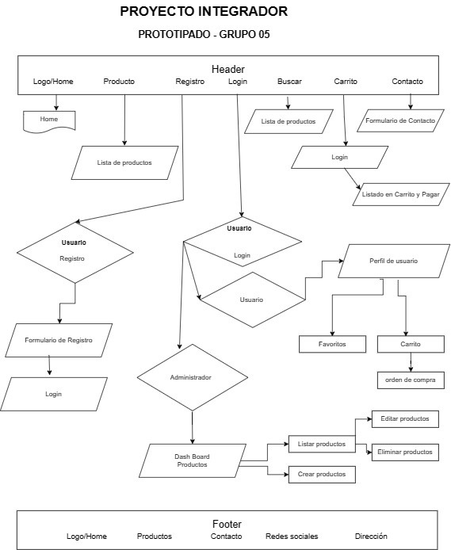

Slide 15
3
ESTRUCTURA
FRONTEND / BACKEND / BASE DE DATOS

Slide 16
FRONTEND
Configurar el entorno con Vite y Firebase: En esta etapa, se estableció el entorne desarrollo utilizando Vite como herramienta de construcción rápida para aplicaciones React y Firebase como plataforma de backend. Se configurarán los archivos de configuración necesarios para la conexión con Firebase, incluyendo las credenciales y la inicialización de la aplicación.
Estructurar el proyecto y configurar las rutas con React Router: En esta fase, se organizó el proyecto de acuerdo a una estructura lógica y modular. Se crearon los componentes necesarios para cada sección de la aplicación, como la página de inicio, la lista de productos y el carrito de compras. Además, se configuraron las rutas utilizando React Router para navegar entre las diferentes secciones de la aplicación de manera fluida.
Diseñar la interfaz con componentes de React Bootstrap: En esta etapa, se utilizaron los componentes predefinidos de React Bootstrap para diseñar y desarrollar la interfaz de usuario del eCommerce. Estos componentes proporcionan estilos y funcionalidades listas para usar, lo que facilita la creación de una interfaz visualmente atractiva y responsiva.
Aplicar estilos y responsive design con React Bootstrap: En esta etapa, se aplicarán estilos personalizados utilizando las clases y estilos de React Bootstrap. Se asegurará que la aplicación sea completamente responsiva, adaptándose de manera óptima a diferentes dispositivos y tamaños de pantalla. Además, se podrán realizar ajustes estéticos para mejorar la apariencia visual de la aplicación y ofrecer una experiencia de usuario atractiva.

Slide 17
REACT-VITE
REACT-BOOTSTRAP
Se utilizó el comando npm create vite@latest
para inicializar el proyecto.
El principal beneficio de utilizar React con Vite es la capacidad para realizar recargas rápidas en el navegador durante la etapa de desarrollo.
Permite integrar de manera rápida y sencilla los componentes visuales de Bootstrap en aplicaciones React, lo que facilita el desarrollo de interfaces de usuario modernas y responsivas.
REACT-ROUTER-DOM
REACT-SCRIPTS
Utilizar react-router-dom permite la implementación de enrutamiento de manera sencilla y efectiva en aplicaciones React, facilitando la navegación entre diferentes componentes y páginas sin tener que recargar la página completa.
Simplifica el proceso de configuración y desarrollo. Proporciona un conjunto de scripts preconfigurados, permitiendo compilar, ejecutar y empaquetar la aplicación de forma rápida y sencilla.

Slide 18
BACKEND
Renderizado del lado del servidor (SSR): Node.js permite utilizar React para renderizar componentes en el servidor, lo que brinda beneficios como una carga inicial más rápida, mejor rendimiento en términos de SEO y experiencia de usuario mejorada.
Construcción de aplicaciones de una sola página (SPA): Node.js proporciona un entorno de ejecución del lado del servidor que permite crear aplicaciones SPA con React. Esto implica una carga inicial rápida y una experiencia de usuario fluida al navegar por la aplicación.
Gestión eficiente de solicitudes y respuestas: Node.js ofrece un modelo de E/S sin bloqueo y basado en eventos, lo que permite manejar múltiples solicitudes simultáneamente. Al combinarlo con React, se logra una gestión eficiente de las interacciones del usuario y una experiencia de aplicación receptiva.
Ecosistema de paquetes y módulos: Node.js cuenta con npm, un administrador de paquetes robusto que ofrece una amplia gama de módulos y bibliotecas de terceros para facilitar el desarrollo de aplicaciones React. Esto acelera el proceso de desarrollo al proporcionar soluciones preexistentes y altamente personalizables.
Creación de componentes reutilizables: React se basa en la idea de componentes reutilizables, lo que permite desarrollar una arquitectura modular y escalable. Al aprovechar las capacidades de Node.js, se pueden crear bibliotecas de componentes reutilizables y compartirlas fácilmente a través de npm, fomentando así la eficiencia y el trabajo en equipo.

Slide 19
BASE DE DATOS
Almacenamiento en tiempo real: Firebase proporciona una base de datos en tiempo real, lo que significa que los cambios realizados en los datos se reflejan instantáneamente en todos los clientes conectados. Esto permite una experiencia de compra fluida y en tiempo real para los usuarios.
Fácil integración: Firebase se integra fácilmente con aplicaciones Node.js y React. Puedes utilizar la biblioteca oficial de Firebase para Node.js y el SDK de Firebase para React, lo que simplifica la comunicación y manipulación de datos entre el cliente y el servidor.
Escalabilidad y rendimiento: Firebase se encarga de la infraestructura de base de datos, lo que garantiza la escalabilidad y el rendimiento de la aplicación. Puedes manejar grandes volúmenes de datos y múltiples solicitudes concurrentes sin preocuparte por el escalado de la infraestructura subyacente.
Autenticación y autorización: Firebase proporciona funciones de autenticación y autorización integradas. Puedes gestionar la autenticación de usuarios con diferentes proveedores (como Google o Facebook) y controlar el acceso a los datos del ecommerce según los roles y permisos definidos.
Almacenamiento de archivos: Además de la base de datos en tiempo real, Firebase ofrece servicios de almacenamiento de archivos, lo que es útil para gestionar imágenes de productos, documentos de facturación u otros archivos relacionados con el ecommerce.

Slide 20
